Slide 1

Apostelgeschichte Teil 5

Slide 2
Aposelgeschichte
Kapitel: 28 | Verse: 1005

Slide 3
3. Missionsreise des Apostels Paulus (Apg 18,23 – 21,20)
Antiochien - Galatien und Phrygien (Apg 18,23)
„Und nachdem er einige Zeit dort zugebracht hatte, zog er
weiter und durchreiste nacheinander das Gebiet von Galatien
und Phrygien und stärkte alle Jünger.“ (Apg 18,23)
Wir sehen in dieser kurzen Erklärung die Missionsstrategie
von Paulus indem er jede Reise mit einem Besuch der
Gemeinden begann, die er in den vorangegangenen
Missionsreisen gegründet hatte. Er nutzte diese Besuche,
um die Gläubigen zu ermutigen, zu lehren und zu stärken.

Slide 4
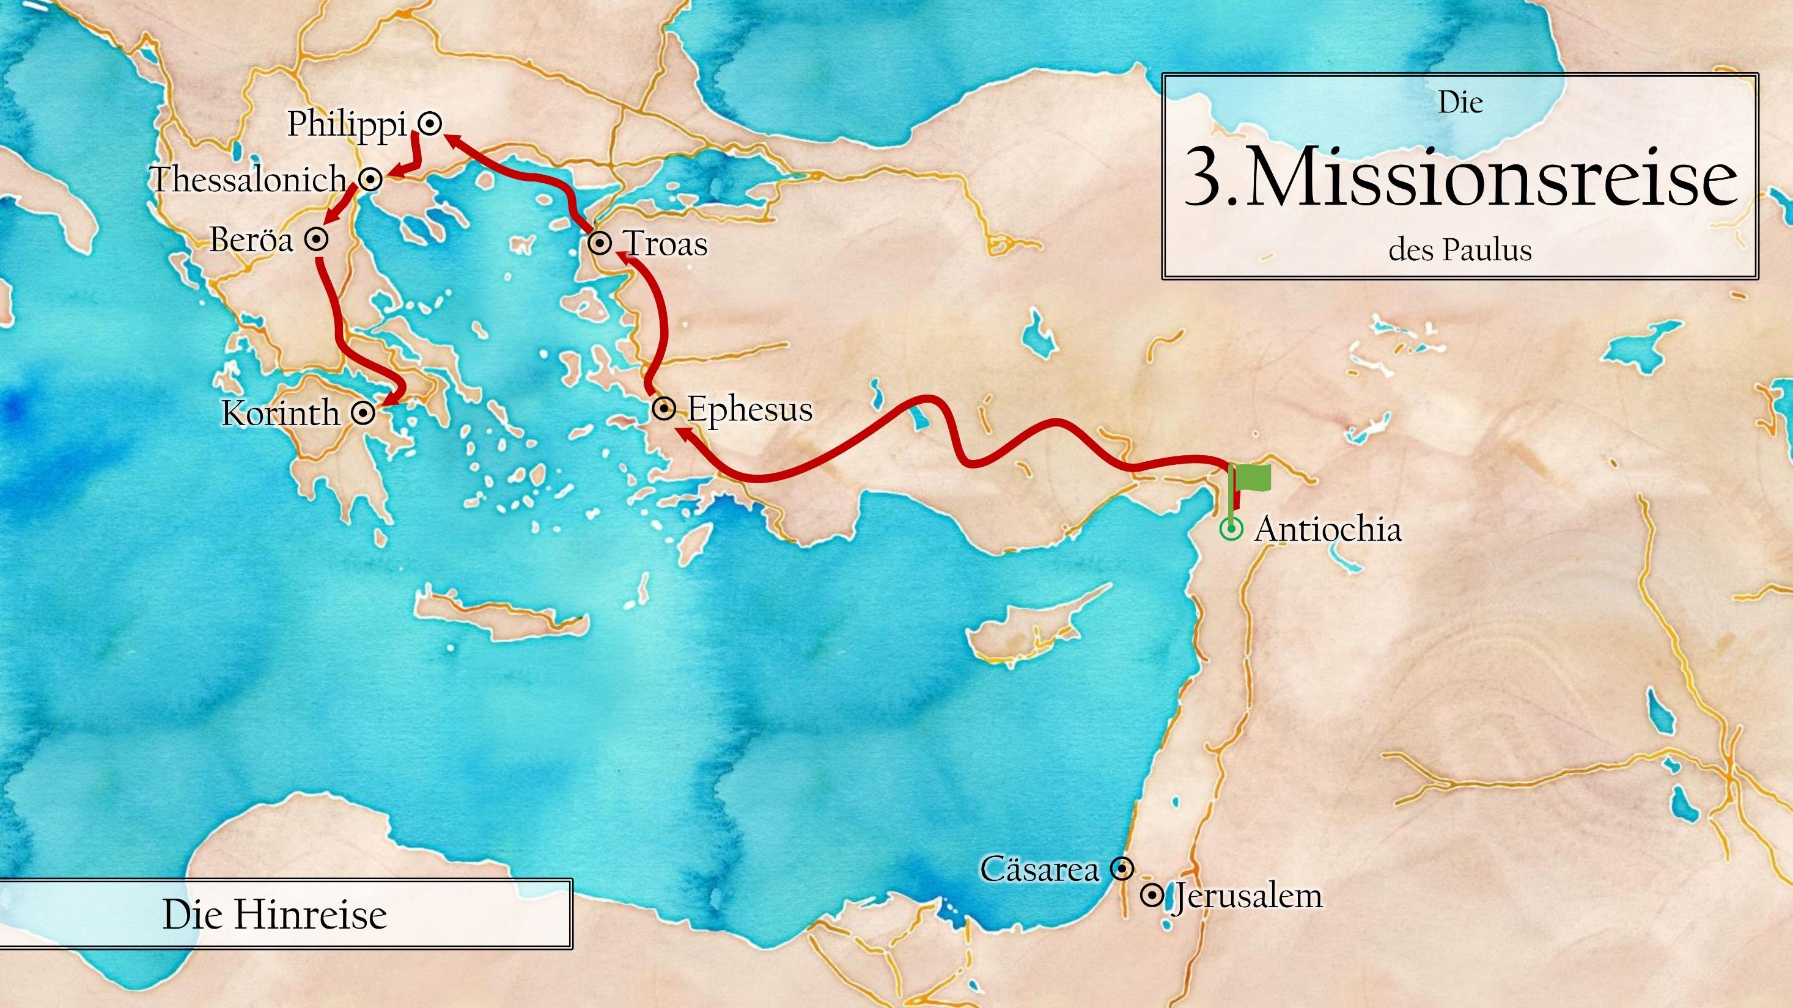

Slide 6
3. Missionsreise des Apostels Paulus (Apg 18,23 – 21,20)
Apollos in Ephesus (Apg 18,24-28)
„Aber ein Jude mit Namen Apollos, aus Alexandria gebürtig,
kam nach Ephesus, ein beredter Mann, der mächtig war in den
Schriften. Dieser war unterwiesen im Weg des Herrn und
feurig im Geist; er redete und lehrte genau über das, was den
Herrn betrifft, kannte aber nur die Taufe des Johannes. Und er
fing an, öffentlich in der Synagoge aufzutreten. Als nun Aquila
und Priscilla ihn hörten, nahmen sie ihn zu sich und legten ihm
den Weg Gottes noch genauer aus. …

Slide 7
3. Missionsreise des Apostels Paulus (Apg 18,23 – 21,20)
Apollos in Ephesus (Apg 18,24-28)
„… Als er aber nach Achaja hinübergehen wollte, ermunterten
ihn die Brüder und schrieben an die Jünger, dass sie ihn
aufnehmen sollten. Und als er dort ankam, war er eine große
Hilfe für die, welche durch die Gnade gläubig geworden waren.
Denn er widerlegte die Juden öffentlich mit großer Kraft,
indem er durch die Schriften bewies, dass Jesus der Christus ist.“
(Apg 18,24-28)

Slide 8
3. Missionsreise des Apostels Paulus (Apg 18,23 – 21,20)
Apollos in Ephesus (Apg 18,24-28)
Lukas beschreibt Apollos als:
- Ein beredter Mann
- Mächtig in den heiligen Schriften
- Unterwiesen im Weg des Herrn
- Feurig im Geist
- Kannte „nur“ die Taufe des Johannes

Slide 9
Ephesus (Apg 19,1-40)

Slide 11
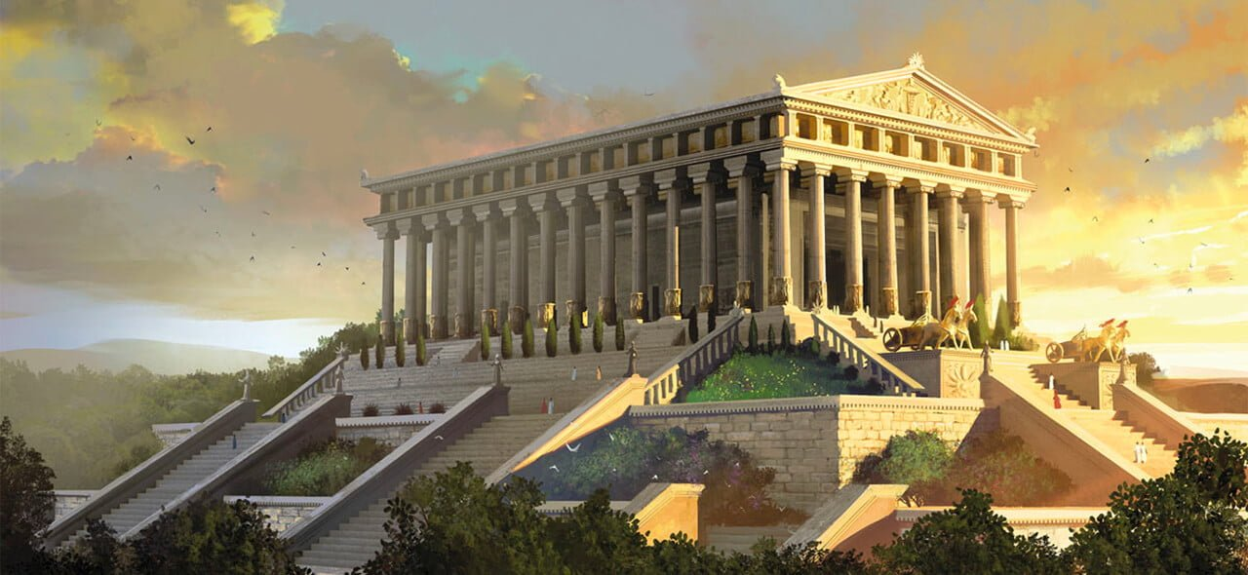

Slide 12
3. Missionsreise des Apostels Paulus (Apg 18,23 – 21,20)
Die Jünger des Johannes (Apg 19,1-7)
„Es geschah aber, während Apollos in Korinth war, dass Paulus,
nachdem er die höher gelegenen Gebiete durchzogen hatte,
nach Ephesus kam. Und als er einige Jünger fand, sprach er zu
ihnen: Habt ihr den Heiligen Geist empfangen, als ihr gläubig
wurdet? Sie aber antworteten ihm: Wir haben nicht einmal
gehört, dass der Heilige Geist da ist! Und er sprach zu ihnen:
Worauf seid ihr denn getauft worden? …

Slide 13
3. Missionsreise des Apostels Paulus (Apg 18,23 – 21,20)
Die Jünger des Johannes (Apg 19,1-7)
„… Sie aber erwiderten: Auf die Taufe des Johannes. Da sprach
Paulus: Johannes hat mit einer Taufe der Buße getauft und
dem Volk gesagt, dass sie an den glauben sollten, der nach
ihm kommt, das heißt an den Christus Jesus. Als sie das hörten,
ließen sie sich taufen auf den Namen des Herrn Jesus. Und als
Paulus ihnen die Hände auflegte, kam der Heilige Geist auf sie,
und sie redeten in Sprachen und weissagten. Es waren aber im
Ganzen etwa zwölf Männer.” (Apg 19,1-7)

Slide 14
3. Missionsreise des Apostels Paulus (Apg 18,23 – 21,20)
Paulus gründet die Gemeinde (Apg 19,8-22)
„Und er ging in die Synagoge und trat öffentlich auf, indem er drei
Monate lang Gespräche führte und sie zu überzeugen versuchte
von dem, was das Reich Gottes betrifft. Da aber etliche sich
verstockten und sich weigerten zu glauben, sondern den Weg vor
der Menge verleumdeten, trennte er sich von ihnen und sonderte
die Jünger ab und hielt täglich Lehrgespräche in der Schule
eines gewissen Tyrannus. Das geschah zwei Jahre lang, sodass alle,
die in [der Provinz] Asia wohnten, …

Slide 15
3. Missionsreise des Apostels Paulus (Apg 18,23 – 21,20)
Paulus gründet die Gemeinde (Apg 19,8-22)
„… das Wort des Herrn Jesus hörten, sowohl Juden als auch
Griechen. Und Gott wirkte ungewöhnliche Wunder durch die
Hände des Paulus, sodass sogar Schweißtücher oder Gürtel
von seinem Leib zu den Kranken gebracht wurden und die
Krankheiten von ihnen wichen und die bösen Geister von ihnen
ausfuhren. Es versuchten aber etliche von den umherziehenden
jüdischen Beschwörern, über denen, die böse Geister hatten,
den Namen des Herrn Jesus zu nennen, indem sie sagten: …

Slide 16
3. Missionsreise des Apostels Paulus (Apg 18,23 – 21,20)
Paulus gründet die Gemeinde (Apg 19,8-22)
„… Wir beschwören euch bei dem Jesus, den Paulus verkündigt!
Es waren aber sieben Söhne eines jüdischen Hohenpriesters
Skevas, die dies taten. Aber der böse Geist antwortete und sprach:
Jesus kenne ich, und von Paulus weiß ich; wer aber seid ihr? Und
der Mensch, in dem der böse Geist war, sprang auf sie los, und er
überwältigte sie und zeigte ihnen dermaßen seine Kraft, dass sie
entblößt und verwundet aus jenem Haus flohen. Das aber wurde
allen bekannt, die in Ephesus wohnten, …

Slide 17
3. Missionsreise des Apostels Paulus (Apg 18,23 – 21,20)
Paulus gründet die Gemeinde (Apg 19,8-22)
„… sowohl Juden als auch Griechen. Und Furcht fiel auf sie alle,
und der Name des Herrn Jesus wurde hochgepriesen. Und viele
von denen, die gläubig geworden waren, kamen und bekannten
und erzählten ihre Taten. Viele aber von denen, die Zauberkünste
getrieben hatten, trugen die Bücher zusammen und verbrannten
sie vor allen; und sie berechneten ihren Wert und kamen auf
50 000 Silberlinge (50000 Tagelöhne, dies zeigt wie verbreitet
die okkulten Praktiken waren). …

Slide 18
3. Missionsreise des Apostels Paulus (Apg 18,23 – 21,20)
Paulus gründet die Gemeinde (Apg 19,8-22)
„… So breitete sich das Wort des Herrn mächtig aus und erwies
sich als kräftig. Nachdem aber diese Dinge ausgerichtet waren,
nahm sich Paulus im Geist vor, zuerst durch Mazedonien und
Achaja zu ziehen und dann nach Jerusalem zu reisen, indem
er sprach: Wenn ich dort gewesen bin, muss ich auch Rom sehen!
Und er sandte zwei seiner Gehilfen, Timotheus und Erastus, nach
Mazedonien und hielt sich noch eine Zeit lang in [der Provinz]
Asia auf.“ (19,8-22)

Slide 19
3. Missionsreise des Apostels Paulus (Apg 18,23 – 21,20)
Aufruhr in Ephesus (19,23-41)

Slide 21
3. Missionsreise des Apostels Paulus (Apg 18,23 – 21,20)
Paulus in Mazedonien und Griechenland (20,1-3)
„Nachdem sich aber der Tumult gelegt hatte, rief Paulus die
Jünger zu sich, und als er Abschied von ihnen genommen hatte,
zog er fort, um nach Mazedonien zu reisen. Und nachdem er
jene Gebiete durchzogen und sie mit vielen Worten ermahnt
hatte, kam er nach Griechenland. Und er brachte dort drei Monate
zu; und da ihm die Juden nachstellten, als er nach Syrien abfahren
wollte, entschloss er sich, über Mazedonien zurückzukehren.
(Apg 20,1-3)

Slide 22
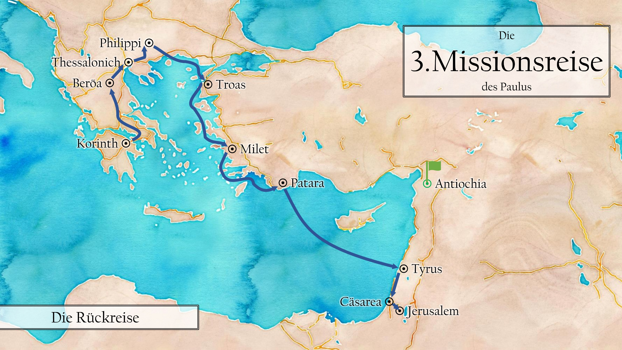

Slide 23
3. Missionsreise des Apostels Paulus (Apg 18,23 – 21,20)
Troas (20,6-12)

Slide 26
3. Missionsreise des Apostels Paulus (Apg 18,23 – 21,20)
Weiterreise nach Milet (20,13-16)
„Wir aber gingen voraus zum Schiff und fuhren nach Assus,
um dort Paulus an Bord zu nehmen; denn so hatte er es
angeordnet, weil er zu Fuß reisen wollte. Als er aber in Assus
mit uns zusammentraf, nahmen wir ihn an Bord und kamen
nach Mitylene. Und von dort segelten wir ab und kamen am
folgenden Tag auf die Höhe von Chios; tags darauf aber fuhren
wir nach Samos, und nach einem Aufenthalt in Trogyllium gelangten
wir am nächsten Tag nach Milet. …

Slide 27
3. Missionsreise des Apostels Paulus (Apg 18,23 – 21,20)
Weiterreise nach Milet (20,13-16)
„ … Paulus hatte nämlich beschlossen, an Ephesus vorbeizusegeln,
damit er in [der Provinz] Asia nicht zu viel Zeit zubringen müsste;
denn er beeilte sich, um möglichst am Tag der Pfingsten
(50 Tage nach dem Passah) in Jerusalem zu sein.“ (20,13-16)

Slide 28
3. Missionsreise des Apostels Paulus (Apg 18,23 – 21,20)
Abschiedsrede an die Ältesten von Ephesus (20,17-38)
„Von Milet aber sandte er nach Ephesus und ließ die Ältesten
der Gemeinde herüberrufen. Und als sie zu ihm gekommen
waren, sprach er zu ihnen: Ihr wisst, …“ (20,17-38)

Slide 29
3. Missionsreise des Apostels Paulus (Apg 18,23 – 21,20)
Milet - Jerusalem (Apg 21,1 - 21,20)
„Als wir uns von ihnen losgerissen hatten und schließlich
abgefahren waren, kamen wir geradewegs nach Kos und am
folgenden Tag nach Rhodos und von da nach Patara.“ (Apg 21,1)

Slide 31
3. Missionsreise des Apostels Paulus (Apg 18,23 – 21,20)
Fast genau 25 Jahre nach dem ersten
Pfingsten (Ausgiessung des Hl. Geistes)
kommt Paulus ein letztes Mal nach Jerusalem.
Dort wird er gefangen genommen und es
folgt eine lange und beschwerliche Reise
nach Rom.

Slide 32
Apostelgeschichte Teil 5

